Slide 1
Аттестация педагогических работников
Современные требования
Грачева В.А., методист МБУДО г. Иркутска ДДТ №3
Октябрь 2023 г.

Slide 2
Нормативная база
Приказ министерства просвещения РФ № 196 от 24.03.2023 г. «Об утверждении Порядка проведения аттестации педагогических работников организаций, осуществляющих образовательную деятельность»
Приказ министерства образования Иркутской области № 55-52-мпр от 03.08.2022 г. «Об утверждении административного регламента предоставления государственной услуги «Аттестация педагогических работников, осуществляющих образовательную деятельность» (перечень необходимой документации и работу АИС «Аттестация педагогических работников»)
Распоряжение министерства образования Иркутской области№ 55-1189-мр от 04.09.2023 г. «Об отдельных вопросах проведения аттестации педагогических работников аттестационной комиссией Иркутской области»

Slide 3
Какие документы необходимы (электронный формат)
Заявление (ПО ЖЕЛАНИЮ)
Справка работодателя
Заполненный модельный паспорт педагога
Папка «Дополнительные материалы», содержащая комплект документов, подтверждающих показатели, установленные в модельном паспорте.

Slide 4
Справка работодателя
№____________________
от____________________
Для предъявления в аттестационную комиссию министерства образования Иркутской области:
Сведения о заявителе
Фамилия | Иванова
Имя | Анна
Отчество | Ивановна
Сведения о месте работы и должности
Место работы | МБУДО г. Иркутска ДДТ №3
Должность | педагог дополнительного образования
Сведения о квалификационной категории
Квалификационная категория на которую претендует заявитель | первая
Ранее присвоенная квалификационная категория (при наличии) | -

Slide 5
Сколько баллов
необходимо набрать?
Должность | 1КК | ВКК
Педагог дополнительного образования | 130 и выше | 260 и выше

Slide 6
Параметры модельного паспорта, подлежащие оцениванию
Результаты освоения обучающимися образовательных программ:
1.1. Результаты фиксации динамики освоения программы обучающимися
1.1.1. Наличие форм фиксации образовательных результатов (5 баллов)
1.1.2. Наличие разработанных критериев, диагностических материалов для определения результатов и качества образования (5 баллов)
Таблица с указанием результатов
Учебный год | Форма фиксации | Диагностические материалы | Реквизиты приказов
2022-2023 | Диагностическая карта динамики музыкальных способностей | Практические задания на отработку и проверку музыкальных навыков по шкале от 1 до 3 Бланки с результатами промежуточной аттестации | Приказ об утверждении ДОП от 01.09.2022 г. № 01-11-114/3

Slide 7
Параметры модельного паспорта, подлежащие оцениванию
1.2. Результаты профориентационной работы педагога
1.2.1. Мероприятия по профориентационной работе
Дата проведения | Наименование мероприятия | Организатор мероприятия | Направленность мероприятия | Уровень мероприятия | Фамилия, имя обучающегося | Возраст | Результат участия | Реквизиты приказа об итогах конкурсного мероприятия
15.10.2022 | Концертная программа в честь Дня защиты детей | Администрация г. Иркутска | Художественная | Городской | Иванов Иван | 12 л. | постановка концертного номера, | Благодарность администрации г. Иркутска

Slide 8
Разбалловка по параметру 1.2.1.
Уровень образовательной организации – 5 баллов
Муниципальный уровень – 10 баллов
Региональный уровень – 15 баллов
Федеральный уровень – 20 баллов

Slide 9
Параметры модельного паспорта, подлежащие оцениванию
1.3. Выявление и развитие у обучающихся способностей к научной (интеллектуальной), творческой, физкультурно-спортивной деятельности, а также их участие в олимпиадах, конкурсах, фестивалях, соревнованиях
1.3.1. . Результаты участия обучающихся в интеллектуальных и творческих конкурсах, спортивных мероприятиях
Дата проведения | Наименование мероприятия | Организатор мероприятия | Направленность мероприятия | Уровень мероприятия | Фамилия, имя обучающегося | Класс | Результат участия | Реквизиты приказа об итогах конкурсного мероприятия | ссылка
15.10.2022 | Фестиваль фольклорного творчества «Сибирские посиделки» | Департамент образования г. Иркутска | Художественная | Городской | Иванов Иван | 12 л. | диплом 1 степени | Диплом департамента образования | -

Slide 10
Разбалловка по параметру 1.3.1.
Победители и призеры:
Уровень образовательной организации – 5 баллов
Муниципальный уровень – 10 баллов
Региональный уровень – 15 баллов
Федеральный уровень – 20 баллов
Международный уровень – 25 баллов
Участники:
Муниципальный уровень – 5 баллов
Региональный уровень – 10 баллов
Федеральный уровень – 15 баллов
Международный уровень – 20 баллов

Slide 11
Параметры модельного паспорта, подлежащие оцениванию
1.3.2. Результаты участия обучающихся в проектной, социально - значимой деятельности с целью формирования базовых национальных ценностей Российской Федерации (10 баллов) (можно до трех проектов)
Тема проекта | ФИ обучающегося, класс | Представление проекта, дата | Сроки реализации | Результаты реализации
Экологический десант | Обучающиеся объединения «Юниор» | Доклад об опыте реализации проекта представлен в рамках педагогического совета от 20.08.2021 г., протокол № 1 | ежегодно | Охвачено 45 обучающихся, Формирование экологической культуры, осознанного и бережного отношения к окружающей среде.

Slide 12
Параметры модельного паспорта, подлежащие оцениванию
2. Личный вклад педагогического работника в повышение качества образования
2.1. Разработка программно-методического сопровождения образовательного процесса
2.1.1. Результаты и участие в разработке программно-методического обеспечения образовательного процесса (10-15 баллов)
Период работы | Вид программно-методического материала, созданного педагогом | Тема (наименование) программно-методического материала | Ссылка на размещение материалов в сети интернет | Реквизиты приказа об утверждении программно-методического материала Наименование организации, выдавшей рецензию (при наличии)
2020 | Методическое пособие. Разработка сценария | «Народный календарный обрядовый праздник Масленица» | https://disk.yandex.com.am/i/xJIHE8uZzC3x2g | Протокол методического объединения № 3 от 03.02.2020 г.

Slide 13
Параметры модельного паспорта, подлежащие оцениванию
2.1.2. Результаты участия в конкурсах методических разработок (ИЛИ 2.4.)
Учебный год | Полное наименование конкурсного мероприятия | Полное наименование организации, проводившей конкурсное мероприятие | Уровень | Результат участия (реквизиты приказа об итогах конкурсного мероприятия) | ссылка
2022-2023 | Всероссийский информационно-образовательный портал профессионального мастерства педагогических работников «Педагогические таланты России» Сценарий новогоднего концерта театра эстрадной песни | АНО «Научно-образовательный центр педагогических проектов» г. Москва | Всероссийский | Диплом 1 место ЕВ № 33182 | Итоговая ведомость участников Всероссийских педагогических конкурсов - Педагогические таланты России (xn--80aakd6ani0ae.xn--p1ai)

Slide 14
Разбалловка по параметру 2.1.2.
Победители и призеры:
Уровень образовательной организации – 5 баллов
Муниципальный уровень – 20 баллов
Региональный уровень – 25 баллов
Федеральный уровень – 30 баллов
Участники:
Муниципальный уровень – 5 баллов
Региональный уровень – 10 баллов
Федеральный уровень – 15 баллов

Slide 15
Параметры модельного паспорта, подлежащие оцениванию
2.1.3. Использование электронных образовательных ресурсов в образовательном процессе (5 баллов)
Тема урока/ занятия/мероприятия | Наименование ЭОР | Формы взаимодействия с ЭОР | Ссылка на ЭОР
Подготовка театрального спектакля «Широкая Масленица» | Видеоролик казачьего ансамбля на Масленицу Подборка песен и игр для праздника Масленица | Активные формы: при подготовке праздника дети посредством ЭОР знакомятся с обрядами, костюмами, танцевальными движениями, характерными для русских гуляний, в частности Масленицы, при постановке концертных программ видео неоднократно пересматривается дети примеряют на себя соответствующие роли, предлагают свои варианты создания образов, учатся у мастеров. Благодаря разнообразному репертуару, подобранному для Масленицы у детей есть возможность выбрать те, которые нравятся именно им и создать свой уникальный и неповторимый праздник | Русский народный и казачий ансамбль на масленицу - поиск Яндекса по видео (yandex.ru) 🎵 масленица русская народная - скачать mp3, слушать музыку онлайн (pinkamuz.pro)

Slide 16
Параметры модельного паспорта, подлежащие оцениванию
2.2. Экспериментальная и инновационная деятельность
2.2.1. Участие в формировании инновационной структуры образовательной организации (инновационной площадки) – региональный уровень – 20 баллов, федеральный – 30 баллов заполняется при наличии результатов
Тема инновационного проекта/программы (тема экспериментальной площадки) | Сроки реализации | Реквизиты распорядительного акта об открытии площадки, уровень (федеральный, региональный) | Реквизиты приказа образовательной организации, подтверждающий деятельность педагогического работника по реализации инновационного проекта | Результат работы по теме проекта/программы
Организация разных форм наставничества и тьюторского сопровождения (ученик-ученик, педагог-педагог) в доме детского творчества | 2020-2022 | Региональный, распоряжение министерства образования Иркутской области от 30.06.2021 г. № 1165-мр | Приказ о назначении ответственного по наставничеству | Выступление с докладом «Отчет о реализации ИПП: Организация разных форм наставничества и тьюторского сопровождения (ученик-ученик, педагог-педагог) в доме детского творчества»

Slide 17
Параметры модельного паспорта, подлежащие оцениванию
2.3. Транслирование педагогического опыта
2.3.1. Методические мероприятия (открытые педагогические мероприятия, мастер-классы, выступления с докладом и тд.)
Дата проведения | Организатор мероприятия | Уровень мероприятия | Формат (форма проведения) мероприятия | Полное наименование мероприятия (тема) | Форма транслирования опыта | Тема представления опыта
2019 | ГАУ ДПО ИО «ИРО» | Региональный | очная | Семинар «Оформление конкурсной документации» | Мастер-класс | «Как написать статью»
2022 | ГАУ ДПО ИО «ИРО» | Региональный | заочная | Культурно-просветительский журнал «Педагогический имидж: от идеи к практике» | Публикация статьи | «Живут народные традиции»

Slide 18
Разбалловка по параметру 2.3.1.
Победители и призеры:
Уровень образовательной организации – 5 баллов
Муниципальный уровень – 15 баллов
Региональный уровень – 20 баллов
Федеральный уровень – 30 баллов
Все суммируется, кроме уровня ОО

Slide 19
Параметры модельного паспорта, подлежащие оцениванию
2.4. Конкурсы профессионального мастерства (ИЛИ 2.1.2)
2.4.1. Всероссийские конкурсы профессионального мастерства, имеющие официальный статус (например «Сердце отдаю детям»)
Победитель/лауреат конкурса уровня образовательной организации 20 баллов
Муниципальный уровень – 100 баллов
Региональный уровень – 150 баллов
Федеральный уровень – 200 баллов
2.4.2. Участник:
Муниципальный уровень – 30 баллов
Региональный уровень – 80 баллов
Федеральный уровень – 170 баллов

Slide 20
Параметры модельного паспорта, подлежащие оцениванию
2.4.3 Конкурсы профессионального мастерства, проводимые органами управления образования, культуры, спорта, молодежной политики, профессиональными организациями высшего и среднего профобразования, организациями дополнительного образования.
Победитель/призер – 20 баллов, участник – 5 баллов.
Учебный год | Полное наименование конкурсного мероприятия | Полное наименование организации, проводившей конкурсное мероприятие | Уровень | Результат участия | Реквизиты приказа об итогах конкурсного мероприятия | Ссылка
2022 | Региональный турнир по шахматам | Министерство спорта Иркутской области | Региональный | 1 место | Грамота министерства или приказ | -

Slide 21
Параметры модельного паспорта, подлежащие оцениванию
2.5. Общественная активность педагога:
2.5.1. Участие в работе жюри НПК, конкурсов, кроме уровня образовательной организации.
Разбалловка:
Муниципальный уровень – 5
Региональный уровень – 10
Федеральный уровень - 15
Дата проведения | Наименование мероприятия | Уровень | Реквизиты приказов, подтверждающих факт данной деятельности
2019 | Окружной инсценированной патриотической песни «Февральский ветер» | окружной | Благодарность департамент образования г. Иркутска

Slide 22
Параметры модельного паспорта, подлежащие оцениванию
2.5.2. Участие в экспертной деятельности.
Экспертиза
На муниципальном уровне: 10 баллов
На региональном уровне: 20 баллов
Участие в качестве эксперта по аттестации педагогических работников, баллы начисляются в соответствии с качеством проведения экспертизы от 60 до 100 баллов.
На федеральном уровне: 110 баллов
2.5.3. Активное участие в работе методических объединений пед. работников: уровень учреждения: 5 баллов, муниципальный уровень: 10 баллов, региональный уровень: 15 баллов.
Период работы | Наименование деятельности | Уровень | Реквизиты приказа, подтверждающего факт данной деятельности
2021-2022 | Проведение мастер-класса «Работа с шумовым оркестром», сообщение в рамках методической недели | Образовательной организации | Протокол № 3 от 15 декабря 2021

Slide 23
Параметры модельного паспорта, подлежащие оцениванию
2.6. Совершенствование методов обучения и воспитания, продуктивное использование образовательных технологий.
2.6.1. Система работы педагога по совершенствованию методов (1 квалификационная категория) и продуктивному использованию педагогических технологий (высшая квалификационная категория)
Наименование образовательной технологии/методов | Цель использования образовательной технологии/ методов | Результат использования | Ссылка на электронный ресурс, отражающий систему работы педагога
Технология коллективной творческой деятельности | воспитание личности, способной к коллективному творческому труду, причастной к историко-культурной общности России и своей малой родины | - сплочение детского коллектива - приобретение детьми навыков командной работы - приобретение детьми навыков наставничества и шефства, - коллективные творческие постановки – спектакли, игры, концертные номера | https://disk.yandex.com.am/i/muBM12zFZ_8nEg конспект занятия https://disk.yandex.com.am/i/baTCNuKZ4YKliw фрагмент концерта в Иркутской филармонии

Slide 24
Рекомендуемые технологии
Тренинг
Проектные технологии
Дистанционное обучение
Технология коллективной творческой деятельности
Кейс-стади
Коучинг
Ролевые игры
Деловая игра
Креативные группы
Работа в парах
Метод рефлексии
Мозговой штурм
Использование информационно-компьютерных технологий

Slide 25
Параметры модельного паспорта, подлежащие оцениванию
2.7. Государственные награды и почетные звания
Муниципальный уровень – 100 баллов
Региональный – 150 баллов
Федеральный уровень – 200 баллов

Slide 26
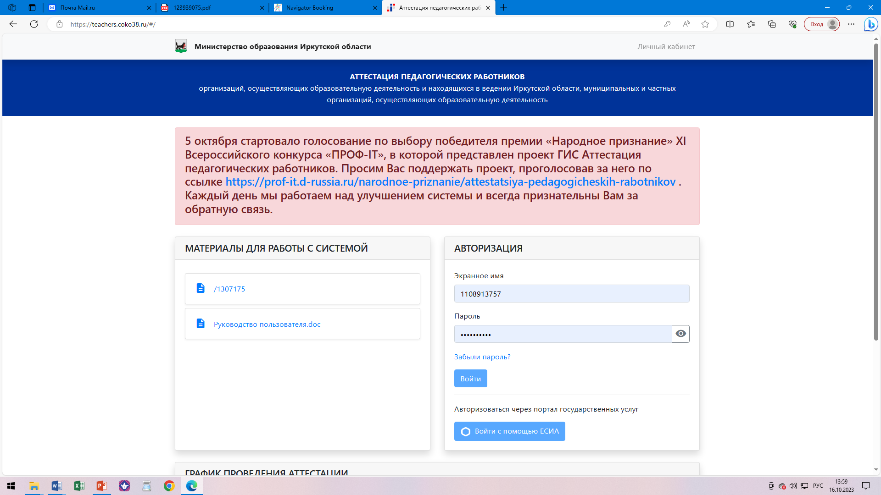
Технические особенности аттестации

Slide 27
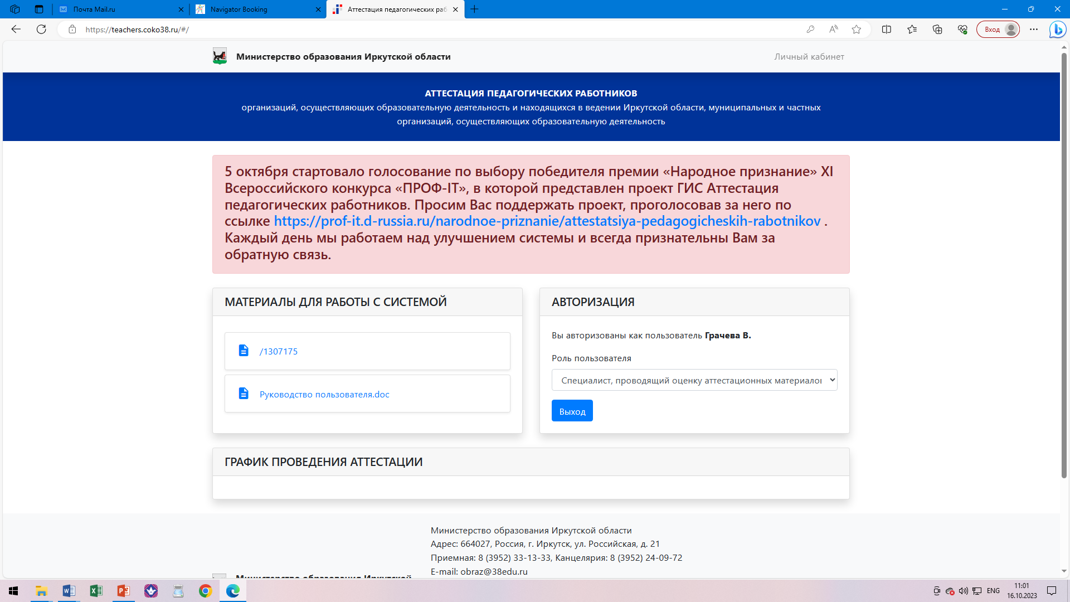

Slide 28
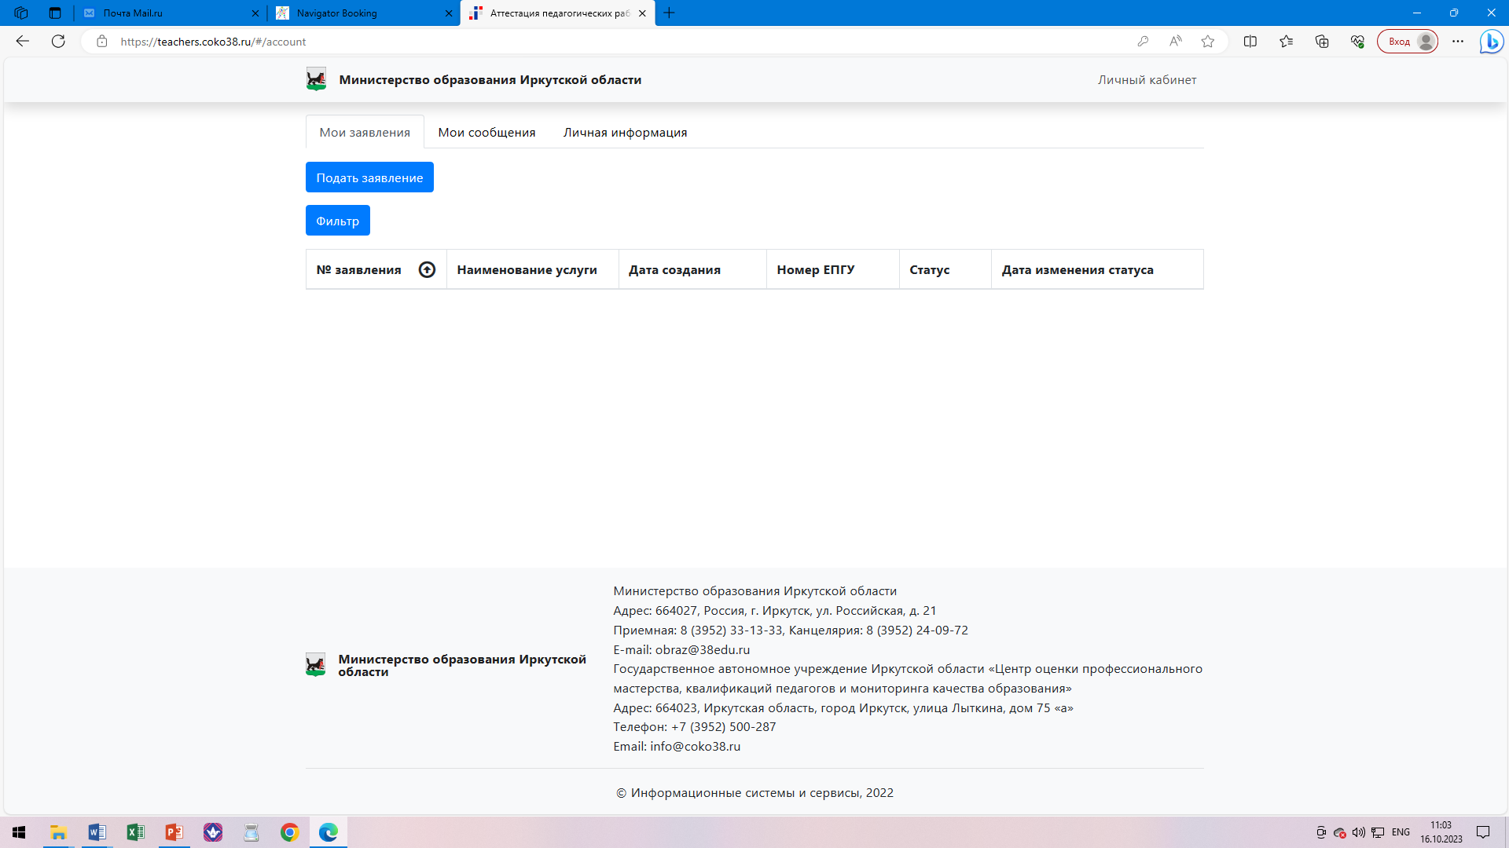

Slide 29
